Slide 1

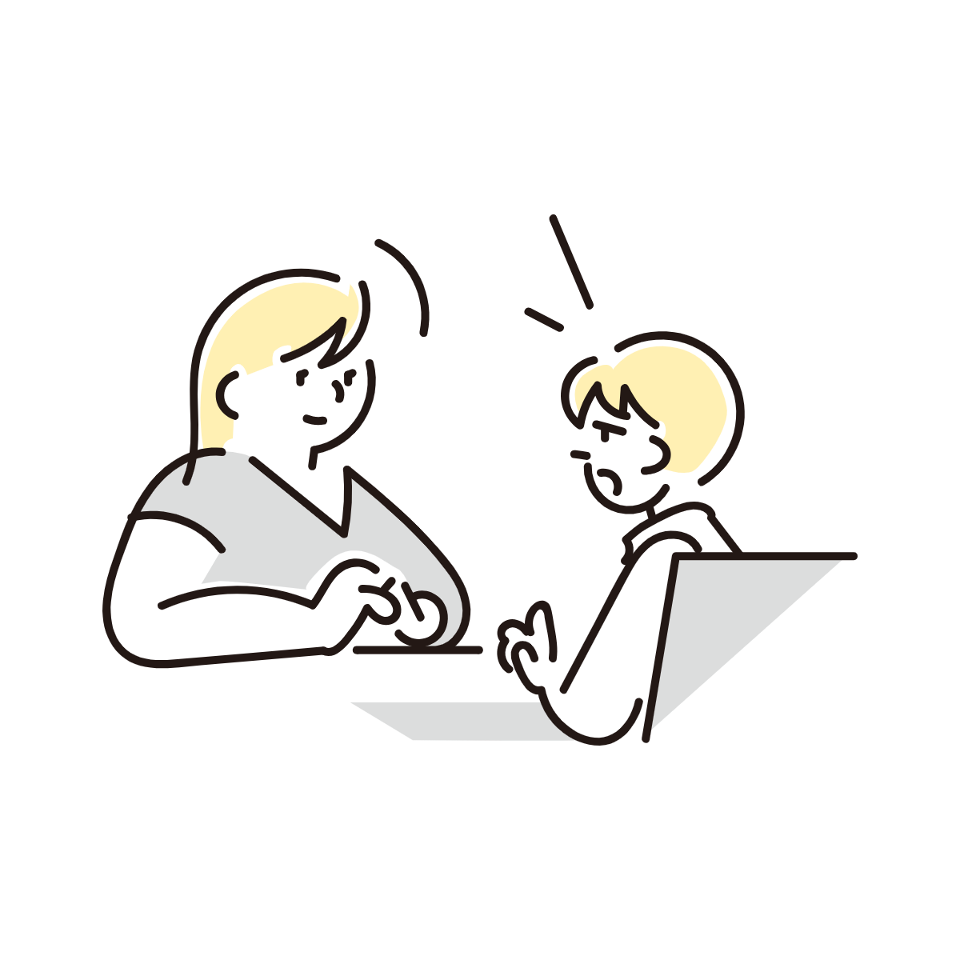


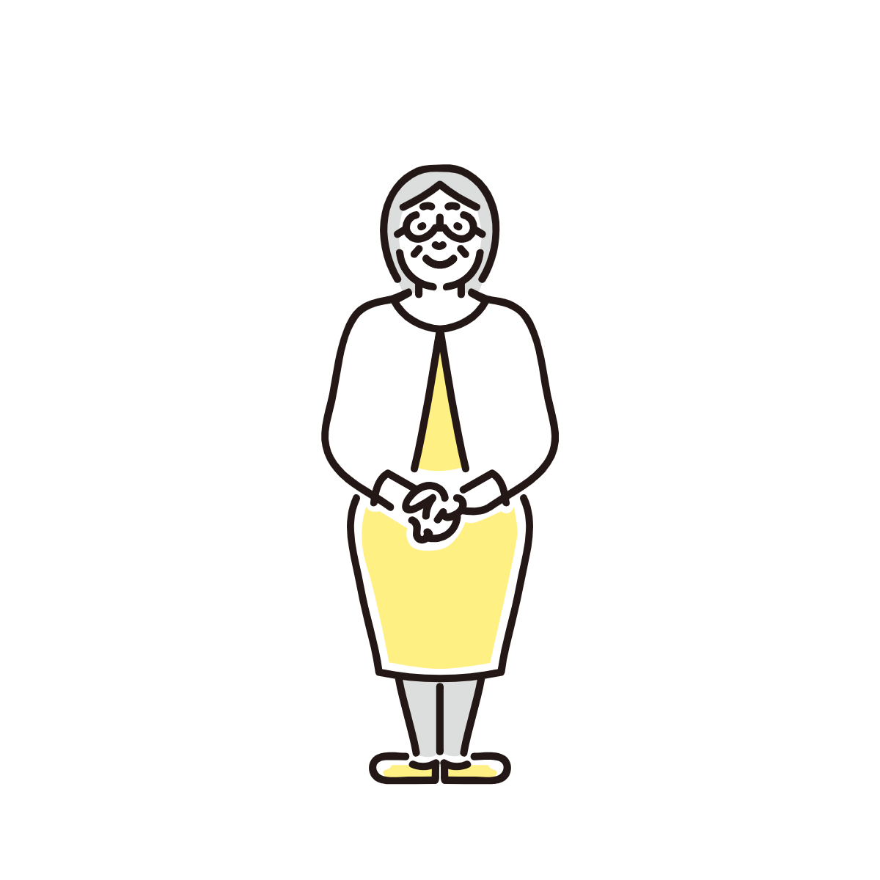

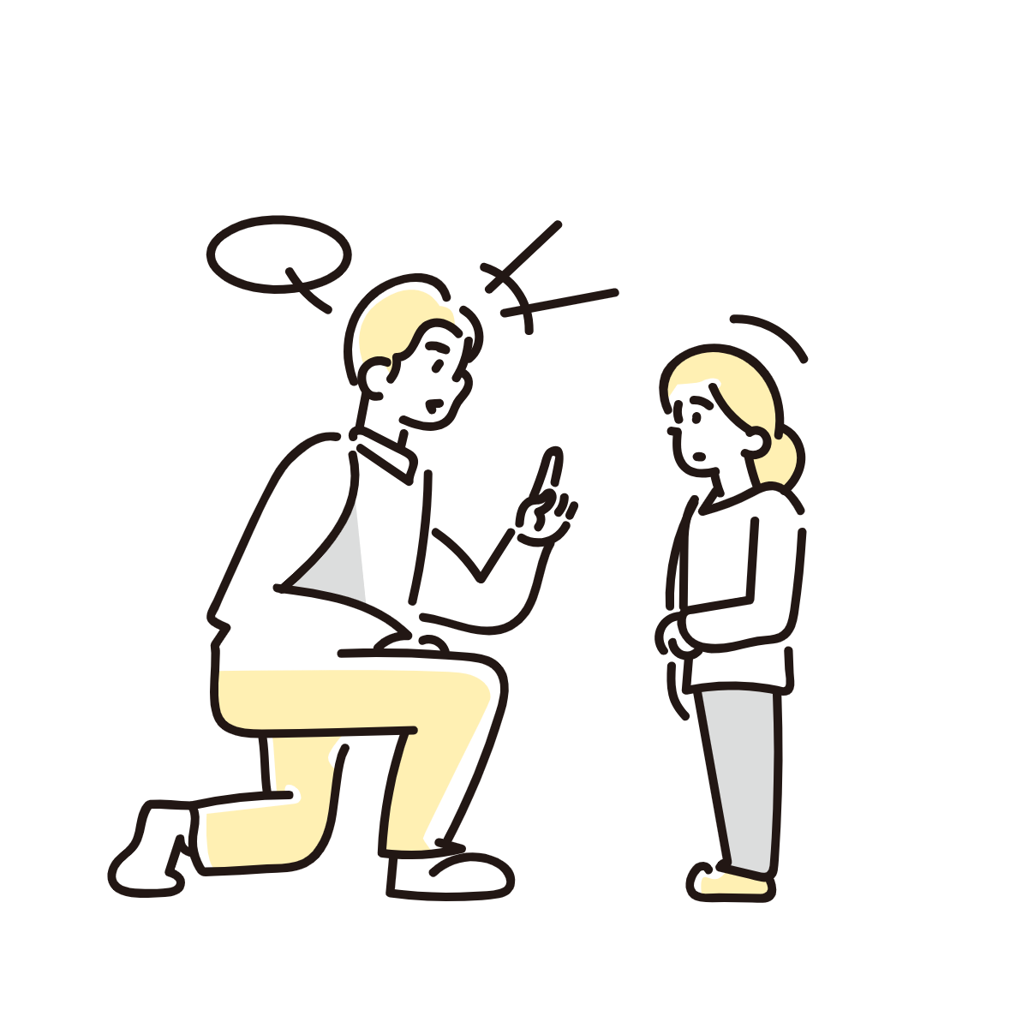
あなたを まもるために
このように します
あなたの はなしを ききます。
あなたの あんぜんを まもります。
なやまずに おはなしをきかせてください。
おはなしを きく
・ おなまえを いわなくても だいじょうぶです。 ひみつも まもります。
しらべる
・ かんけいする ひとに はなしを きいたり、 ほかの おとなと いっしょにかんがえる
こともあります。
どうするか きめる
・ あなたの おはなしを ききながら、
どうするか きめます。
・ きめたら あなたにも おはなしします。

